Slide 1
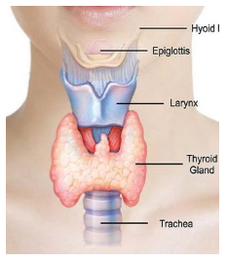
Bệnh lý tuyến giáp
^{GVHD: Ths.Bs Nguyễn Phúc Học}
^{Nhóm 17:}
^{Đàm Minh Dũng}
^{Phạm Thị Lệ Quỳnh}
^{Phạm Thị Thu Uyên}
^{Phạm Tường Vi}
^{Hà Mai Như Ý}

Slide 2
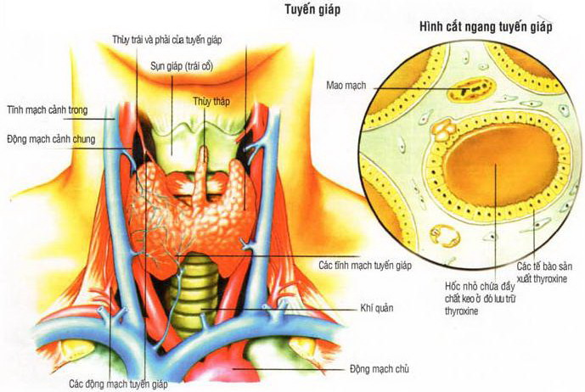
1.NHẮC LẠI GIẢI PHẪU SINH LY TUYẾN GIÁP
1.1 Giải phẫu:
Nằm ngay dưới thanh quản,phía trước khí quản.
Bài tiết ra 2 hormon có cùng chức năng là T3 và T4.
Gồm nhiều nang tuyến, trong chứa đầy chất tiết dữ trự (chất keo thyroglobulin).

Slide 3
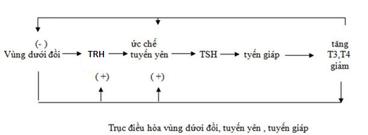
1.2. Điều hòa bài tiết hormon:
Điều hòa xuôi.
Điều hòa ngược âm tính.
Điều hòa ngược dương tính.
1.3. Tác dụng của hormon tuyến giáp:
Tác dụng lên chuyển hóa tế bào.
Tác dụng trên sự tăng trưởng.
Tác dụng trên chuyển hóa.
Tác dụng trên chuyển hóa vitamin.
Tác dụng trên hệ thần kinh cơ.
Tác dụng trên tim mạch.
Tác dụng trên cơ quan sinh dục.

Slide 4
2.CƯỜNG GIÁP
2.1.Định nghĩa
Cường giáp là một tình trạng mà trong đó tuyến giáp tạo ra quá nhiều hoóc môn thyroxine. Cường giáp có thể tăng tốc đáng kể sự trao đổi chất của cơ thể, làm giảm cân đột ngột, nhịp tim nhanh hoặc không đều, ra mồ hôi và căng thẳng hoặc khó chịu.
2.2.Các nguyên nhân gây cường giáp
Một số vấn đề bao gồm cả bệnh Graves, u tuyến độc, bệnh của Plummer (bướu cổ độc multinodular) và viêm tuyến giáp có thể gây cường giáp.
- Cường giáp thường do rối loạn TSH hoặc quá nhiều thyroxine (T-4): Bình thường, tuyến giáp phát hành đúng lượng kích thích tố, nhưng đôi khi nó tạo ra quá nhiều T-4.
- Tăng năng bướu tuyến giáp (u tuyến độc, bướu cổ đa nhân độc hại, bệnh Plummer). Cường giáp xảy ra khi một hoặc nhiều u tuyến của tuyến giáp sản xuất quá nhiều T-4.

Slide 5
2.3. Triệu chứng
- Giảm cân đột ngột, ngay cả khi sự ngon miệng và chế độ ăn uống vẫn bình thường hoặc thậm chí tăng.
- Nhịp tim nhanh - thường hơn
- 100 nhịp một phút - loạn nhịp tim hoặc đánh trống ngực.
- Tăng sự thèm ăn.
- Căng thẳng, lo lắng và khó chịu.
- Run - thường là run tay và các ngón tay.
- Ra mồ hôi.
- Thay đổi trong các mô hình kinh nguyệt.
- Tăng nhạy cảm với nhiệt.
- Thay đổi mô hình ruột, đi tiêu đặc biệt là thường xuyên hơn.
- Phì đại tuyến giáp (bướu cổ).
- Mệt mỏi, yếu cơ.
- Khó ngủ.

Slide 6
Bệnh mắt graves (Graves'ophthalmopathy)
Bệnh mắt graves (Graves 'ophthalmopathy)
Đôi khi một vấn đề không phổ biến được gọi là bệnh mắt graves có thể ảnh hưởng đến mắt. Trong rối loạn này, nhãn cầu nhô ra ngoài quỹ đạo bình thường bảo vệ khi các mô và cơ đằng sau mắt sưng lên. Điều này đẩy nhãn cầu phía trước phình ra khỏi quỹ đạo. Điều này có thể làm cho bề mặt phía trước của nhãn cầu trở nên rất khô. Các dấu hiệu và triệu chứng của bệnh mắt graves bao gồm:
Lồi nhãn cầu.
Hoặc mắt sưng đỏ.
Quá rát hoặc khó chịu ở một hoặc cả hai mắt.
Độ nhạy sáng, tầm nhìn bị mờ hoặc đôi, viêm nhiễm, hoặc chuyển động của mắt giảm.
Nếu trải nghiệm giảm cân không giải thích được, nhịp tim nhanh, ra mồ hôi bất thường, u tại cổ, hoặc các triệu chứng khác liên quan đến cường giáp, gặp bác sĩ. Điều quan trọng là hoàn toàn mô tả những thay đổi đã quan sát, bởi vì nhiều dấu hiệu và triệu chứng của cường giáp có thể được kết hợp với một số vấn đề khác.

Slide 7
2.4. Điều trị
- I-ốt phóng xạ. Uống iốt phóng xạ được hấp thu bởi tuyến giáp, nó thu nhỏ tuyến và các triệu chứng giảm dần, thường là trong vòng 3 - 6 tháng.
- Thuốc kháng giáp. Những loại thuốc này giảm dần các triệu chứng của cường giáp bằng cách ngăn chặn tuyến giáp sản xuất thừa kích thích tố. Chúng bao gồm propylthiouracil và methimazole (Tapazole). Các triệu chứng thường bắt đầu cải thiện trong sáu đến 12 tuần
- Beta blockers. Các thuốc này thường được sử dụng để điều trị tăng huyết áp. Nó không làm giảm mức tuyến giáp, nhưng nó có thể làm giảm nhịp tim nhanh chóng và giúp ngăn ngừa đánh trống ngực. Vì lý do đó, bác sĩ có thể kê toa cho đến khi mức tuyến giáp tiến gần hơn với bình thường.
- Phẫu thuật tuyến giáp. Nếu không thể chịu được thuốc kháng giáp và không muốn dùng iốt phóng xạ trị liệu, có thể phẫu thuật tuyến giáp, mặc dù đây là một tùy chọn chỉ trong một vài trường hợp.

Slide 8
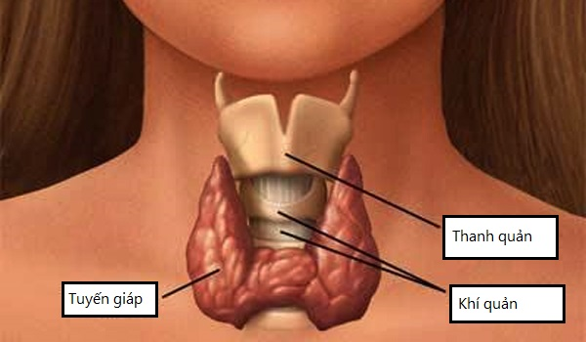
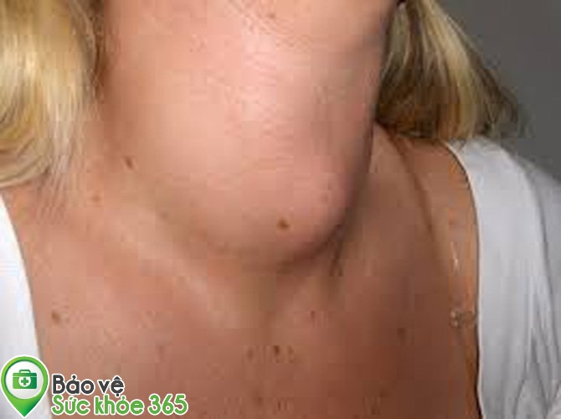
3.SUY GIÁP
1) Định nghĩa:
Suy giáp (SG) là một bệnh cảnh xuất hiện do sự thiếu hụt hormon tuyến giáp, gây nên những tổn thương ở mô, và những rối loạn chuyển hóa.
2) Nguyên nhân:
Do tổn thương tuyến giáp, viêm tuyến giáp, suy tuyến yên, điều trị cường giáp, xạ trị, phẫu thuật tuyến giáp, thiếu iod, ....

Slide 9
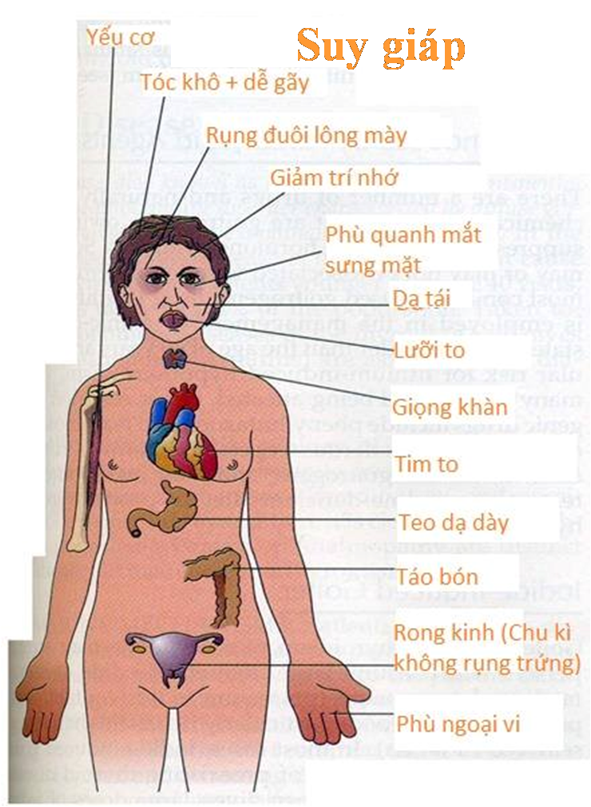
3) Dấu hiệu và triệu chứng:
Vàng da và mắt, lồi lưỡi, sưng húp mặt, táo bón, tăng nhạy cảm lạnh, cơ yếu, buồn ngủ, mệt mỏi,....
4) Biến chứng:
- Suy giáp ở trẻ sơ sinh không được điều trị, thậm chí trường hợp nhẹ có thể dẫn đến chậm phát triển thể chất và tâm thần nặng.
- Bướu cổ
- Phù viêm
- Vô sinh,...

Slide 10
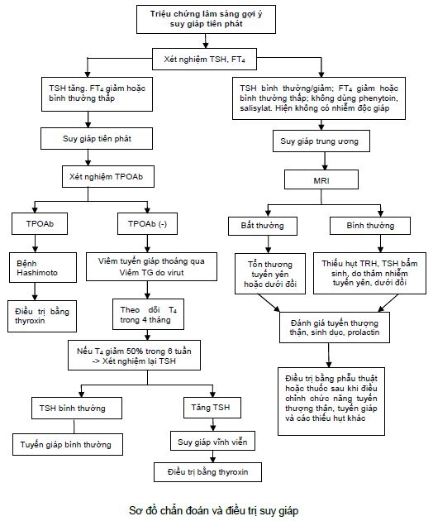

Slide 11
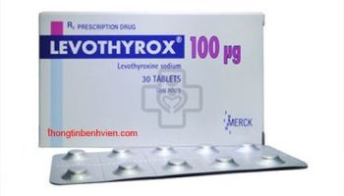
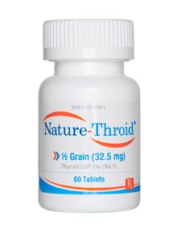
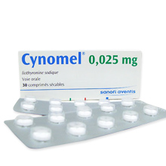
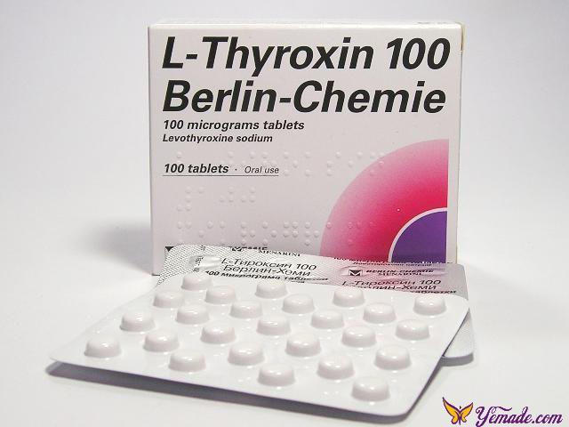
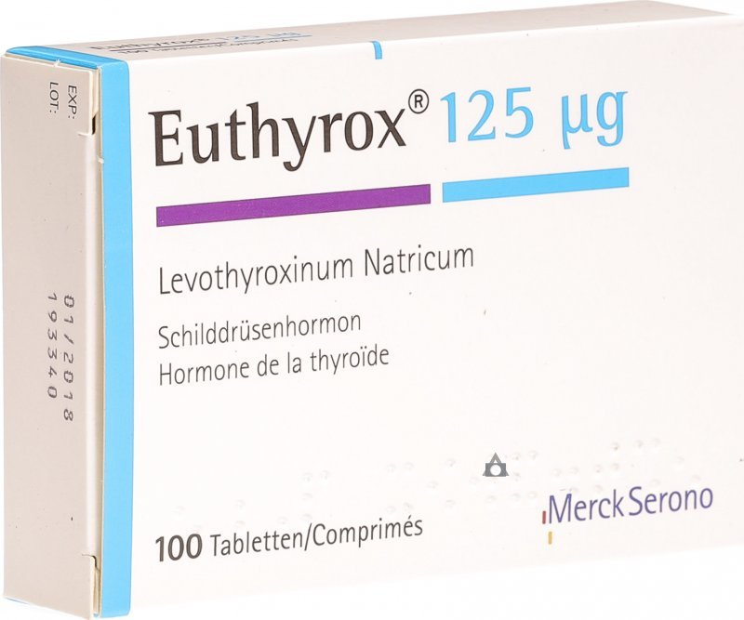
SUY GIÁP

Slide 12
4.BƯỚU GIÁP ĐƠN THUẦN
1. Định nghĩa.
- Bướu giáp đơn thuần ( bướu giáp bình giáp, không độc), là tình trạng tuyến giáp lớn nhưng không kèm suy giáp hay cường giáp, không bị viêm hoặc u.
2. Nguyên nhân.
- Do thiếu iod tuyệt đối: thường do nước uống trong vùng bị thiếu iod, ngoài ra do yếu tố di truyền trong bệnh sinh bướu giáp, các yếu tố này có thể tác dụng tương hỗ.
- Do tác dụng của các chất làm phì đại tuyến giáp: Một số loại thức ăn như quả su có chứa những chất làm lớn tuyến giáp. Ngoài ra một số chất như thiocyanat, acid para-amino-salicylic (PAS), muối lithium, cobalt, thuốc kháng giáp tổng hợp có thể gây bướu giáp đơn thuần.
- Mất iode: Tiêu chảy kéo dài, hội chứng thận hư (giảm protein tải iode), thai nghén (tăng thải iode nước tiểu).

Slide 13
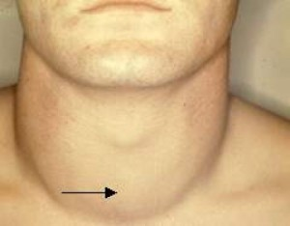
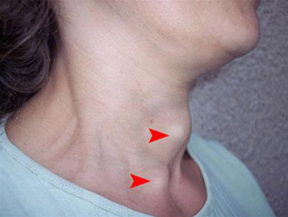
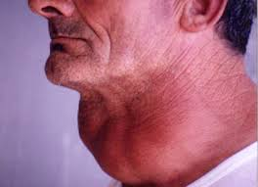
3. Triệu chứng.
a. Lâm sàng.
- Khối u ở cổ được phát hiện tình cờ bởi bệnh nhân, hoặc bởi người xung quanh, hoặc trong khi khám sức khoẻ nói chung.
- Thường không có triệu chứng cơ năng. Hoặc đôi khi có cảm giác nghẹt ở cổ, hoặc những triệu chứng không đặc hiệu (hồi hộp, rối loạn thần kinh thực vật). Tuyến giáp bình thường cân nặng ước độ 30g, có bướu giáp khi khối lượng của nó từ 35 g trở lên (trên 20% khối lượng bình thường).
- Sờ nắn để đánh giá bề mặt tuyến (nhẵn, gồ ghề), mật độ tuyến (chắc, đàn hồi, mềm khi là bướu giáp dạng keo).

Slide 14
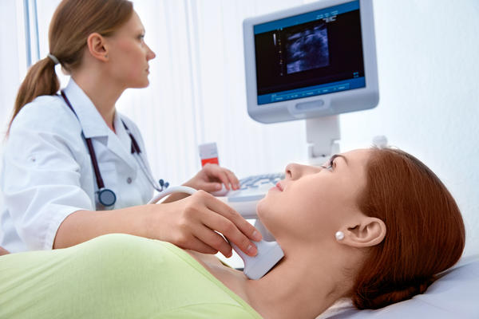
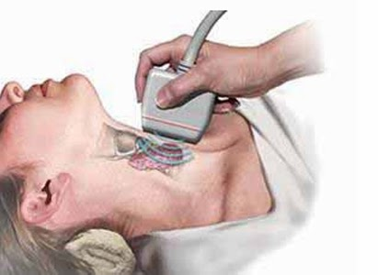
b. Cận lâm sàng.
- Chụp X quang vùng cổ, ngực thẳng và nghiêng để tìm các dấu hiệu di lệch của khí quản, hoặc bướu giáp phát triển xuống trung thất.
- Khám Tai Mũi Họng: chú ý phát hiện liệt dây thanh đới khi có chèn ép do bướu lớn.
- Chức năng giáp: hormon giáp lưu hành vẫn ở nồng độ bình thường.
- Độ tập trung iod phóng xạ bình thường: trong trường hợp bướu giáp do iod độ tập trung có thể cao, không có góc thoát.
- Xạ hình và siêu âm tuyến giáp: cho biết về kích thước, hình thể và vị trí của bướu giáp. Ngoài ra các xét nghiệm này còn cho biết về tính đồng nhất hay không đồng nhất của bướu giáp. Trong trường hợp bướu giáp ngầm chỉ có ánh xạ hình mới giúp ta xác định chắc chắn được.

Slide 15
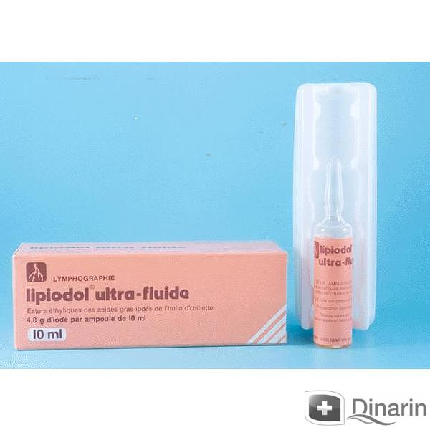
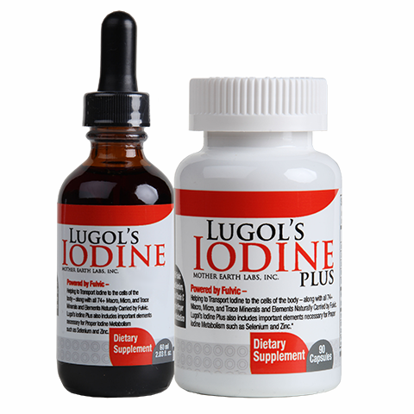
3. Điều trị.
- Có 3 hướng điều trị: điều trị nguyên nhân, điều trị bổ sung hocmon và điều trị ngoại khoa. Bằng cách xóa bỏ các yếu tố gây ức chế tổng hợp hocmon, sử dụng những liều hocmon đủ để phong bế sự tiết TSH, cung cấp muối ăn có trộn iod,...Ngoài ra, nếu bướu cổ tỏa to, xấu, chèn ép, bệnh nhận nên tiến hành giải phẫu...
- Một số thuốc điều trị bệnh bướu cổ:

Slide 16
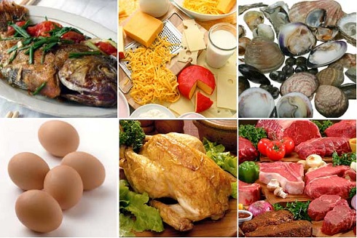
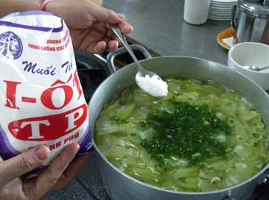
4. Phòng bệnh.
- Ăn muối Iod và một số thức ăn có nhiều Iot như: hải sản, trứng, sữa,...,
- Không dùng kéo dài các thuốc, thức ăn ức chế hấp thư Iot và tổng hợp hocmon.
=> Để phòng và điều trị tốt nhất bệnh bướu cổ là: Bổ sung Iot vào thức ăn hàng ngày thông qua sử dụng muối Iot.

Slide 17
Cảm ơn Thầy và các bạn đã lắng nghe!

